Slide 1
ФИНАНСОВОЕ УПРАВЛЕНИЕ АДМИНИСТРАЦИИ СЕРЫШЕВСКОГО РАЙОНА
Бюджет для граждан
к проекту решения Совета народных депутатов
«Об исполнении районного бюджета за 2017 год»

Slide 2
Уважаемые жители Серышевского района!
Представляем Вашему вниманию основные показатели исполнения районного бюджета за 2017 год.
Одной из ключевых задач является обеспечение прозрачности и открытости бюджетного процесса.
Жители, и как налогоплательщики, и как потребители общественных благ должны быть уверены в том, что передаваемые ими средства используются прозрачно и эффективно, приносят конкретные результаты, как для общества в целом, так и для каждой семьи, для каждого человека.
На сайте администрации Серышевского района можно ознакомиться с показателями районного бюджета, итогами его исполнения, а также получить другую важную информацию.

Slide 3
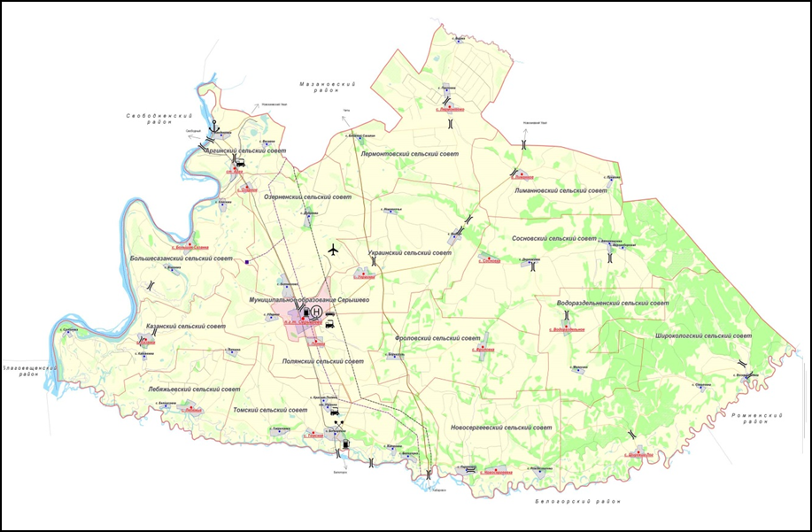
Основные характеристики Серышевского района
25 января 1935 года согласно постановлению президиума ВЦИК в составе Амурской области образован Белоноговский район. 1 апреля 1935 года Белоноговский район был переименован в Серышевский.
Район назван в честь Степана Михайловича Серышева, советского военного руководителя, борца за советскую власть на Дальнем Востоке.
С 1 января 2006] на территории района образованы 16 муниципальных образований: 1 городское и 15 сельских поселений.
Административный центр-
пгт. Серышево
Территория – 3805 км 2
Численность населения на 01.01.2017 года 24,5 тыс. человек
(в городском поселении проживает 40,2 %)

Slide 4
Основные понятия
Бюджет – форма образования и расходования денежных средств, предназначенных для финансового обеспечения задач и функций государства и местного самоуправления
Доходы бюджета – поступающие в бюджет денежные средства
Расходы бюджета – выплачиваемые из бюджета денежные средства
Дефицит бюджета – превышение расходов бюджета над его доходами
Профицит бюджета - превышение доходов бюджета над его расходами
Межбюджетные трансферты – средства, предоставляемые одним бюджетом бюджетной системы другому бюджету бюджетной системы (например, из бюджета Амурской области бюджету Серышевского района и бюджетам поселений района, а так же из бюджета Серышевского района бюджетам поселений)

Slide 5

Структура бюджетной системы Российской Федерации
Бюджетная система РФ состоит из бюджетов трех уровней:
•первый уровень – федеральный бюджет РФ и бюджеты государственных внебюджетных фондов;
•второй уровень –бюджет субъектов РФ и бюджеты государственных территориальных внебюджетных фондов;
•третий уровень – местные бюджеты (муниципальных районов, городских округов, городских и сельских поселений).
Бюджетная система РФ
Федеральный бюджет
Бюджеты государственных внебюджетных фондов
Бюджет субъектов РФ
Бюджеты государственных территориальных фондов
Местные бюджеты

Slide 6


Какие бюджеты формируются на территории Серышевского района?
Кто управляет и распоряжается бюджетом?
Консолидированный бюджет Серышевского района
Участники бюджетного процесса
Глава района
Совет народных депутатов
Администрация
Районный бюджет
Бюджеты поселений
Управления администрации
Муниципальные учреждения

Slide 7

Исполнение районного бюджета за 2017 год, млн. рублей

Slide 8

Доходы районного бюджета в 2017 году
Налоговые доходы-
137,8 млн. руб.:
НДФЛ- 118,5 млн. руб.,
Акцизы- 7,3 млн. руб.,
ЕНВД- 8,1 млн. руб.,
ЕСХН- 1,7 млн. руб.,
Патентная СНО- 0,1 млн. руб.,
Госпошлина- 2,0 млн. руб.
Неналоговые доходы-
19,8 млн. руб.:
Аренда земли и недвижимости- 17,4 млн. руб.,
Платежи за пользование природными ресурсами- 0,4 млн. руб.,
Продажа земли и недвижимости- 0,4 млн. руб.,
Платные услуги- 0,05 млн. руб.,
Штрафы- 1,6 млн. руб.
Безвозмездные поступления-
504,2 млн. руб.:
Дотации- 166,1 млн. руб.
Субсидии- 10,8 млн. руб.
Субвенции- 313,9 млн. руб.
Иные МБТ- 13,5 млн. руб.

Slide 9
ИЗМЕНЕНИЕ ОБЪЕМОВ ПОСТУПЛЕНИЙ ПО НАЛОГОВЫМ
ДОХОДАМ В 2017 ГОДУ
млн.рублей
Отклонение (+, - )
-9%
-9%
+100%
-22%
-26%

Slide 10
ДИНАМИКА ДОХОДОВ РАЙОННОГО БЮДЖЕТА В 2017 ГОДУ

Slide 11
Структура расходов областного бюджета по функциональной классификации, млн. руб.

Slide 12
Анализ исполнения расходов по функциональной классификации за 2017 год, млн.рублей
Наименование | План | Факт | Отклонение от плана
ОБЩЕГОСУДАРСТВЕННЫЕ ВОПРОСЫ | 59,0 | 55,6 | -3,4
НАЦИОНАЛЬНАЯ БЕЗОПАСНОСТЬ И ПРАВООХРАНИТЕЛЬНАЯ ДЕЯТЕЛЬНОСТЬ | 2,5 | 2,2 | - 0,3
НАЦИОНАЛЬНАЯ ЭКОНОМИКА | 19,5 | 19,5 | 0
ЖИЛИЩНО-КОММУНАЛЬНОЕ ХОЗЯЙСТВО | 161,4 | 149,4 | -12,0
ОБРАЗОВАНИЕ | 385,4 | 385,1 | -0,3
КУЛЬТУРА И КИНЕМАТОГРАФИЯ | 36,9 | 35,5 | -1,4
СОЦИАЛЬНАЯ ПОЛИТИКА | 42,2 | 42,0 | -0,2
ФИЗИЧЕСКАЯ КУЛЬТУРА И СПОРТ | 0,9 | 0,8 | -0,1
СРЕДСТВА МАССОВОЙ ИНФОРМАЦИИ | 1,5 | 1,4 | -0,1
МЕЖБЮДЖЕТНЫЕ ТРАНСФЕРТЫ ОБЩЕГО ХАРАКТЕРА БЮДЖЕТАМ СУБЪЕКТОВ РОССИЙСКОЙ ФЕДЕРАЦИИ И МУНИЦИПАЛЬНЫХ ОБРАЗОВАНИЙ | 69,2 | 69,2 | 0
ВСЕГО | 778,5 | 760,7 | -17,8
Исполнение бюджета по расходам за 2017 год при утвержденных бюджетных назначениях 778,5 млн. рублей составило 760,7 млн. рублей или 97,7 %.
Основной причиной исполнения расходов не в полном объеме является экономия средств по торгам.

Slide 13
Расходы бюджета по муниципальным программам
В целях повышения эффективности и результативности бюджетных расходов Администрацией Серышевского района принято решение: формировать и исполнять расходную часть районного бюджета через реализацию 7 муниципальных программ. Районный бюджет на 2017 – 2019 годы - программный бюджет.
Муниципальная программа – это документ, определяющий:
цели и задачи муниципальной политики в определенной сфере;
способы их достижения;
четкое определение объемов используемых финансовых ресурсов.

Slide 14

Муниципальная программа «Развитие образования Серышевского района на 2014-2020 годы»
Цель: Обеспечение доступности качественного образования, соответствующего инновационному развитию экономики, современным требованиям общества, каждого гражданина, а также процессов интеграции в мировое сообщество
Расходы по программе (тыс.рублей): | План | Факт
Всего, в т.ч.: | 412 835,6 | 412 459,7
Подпрограмма "Развитие профессионального образования" | 440,0 | 440,0
Подпрограмма "Развитие дошкольного, общего и дополнительного образования детей" | 374 078,3 | 373 998,5
Подпрограмма "Развитие системы защиты прав детей" | 28 204,7 | 28 687,5
Подпрограмма "Обеспечение реализации государственной программы и прочие мероприятия в области образования" | 9 512,6 | 9 333,6
Основные результаты: | План | Факт
Удельный вес численности выпускников образовательных организаций профессионального образования очной формы обучения, трудоустроившихся в течение одного года после окончания обучения по полученной специальности (профессии), в общей их численности, % | 46,7 % | 51,6 %
Доступность дошкольного образования (отношение численности детей 3 - 7 лет, которым предоставлена возможность получать услуги дошкольного образования, к численности детей в возрасте 3 - 7 лет, скорректированной на численность детей в возрасте 5 - 7 лет, обучающихся в школе), % | 100 % | 100 %
Отношение среднего балла ЕГЭ (в расчете на 1 предмет) в 10 процентах школ с лучшими результатами ЕГЭ к среднему баллу ЕГЭ (в расчете на 1 предмет) в 10 процентах школ с худшими результатами ЕГЭ, % | 2,1 % | 1,6 %
Доля детей, оставшихся без попечения родителей, переданных на воспитание в семьи граждан РФ, постоянно проживающих на территории РФ (на усыновление (удочерение) и под опеку (попечительство)), в том числе по договору о приемной семье, % | 72,8 % | 73,2 %
Удельный вес численности молодых людей в возрасте от 14 до 30 лет, участвующих в деятельности молодежных общественных объединений, в общей численности молодых людей от 14 до 30 лет, % | 49,1 % | 49,2 %

Slide 15
Муниципальная программа «Повышение эффективности деятельности органов местного самоуправления Серышевского района на 2015-2020 годы»
Цель: Совершенствование деятельности органов местного самоуправления Серышевского района и повышение качества управления
Расходы по государственной программе (млн.рублей): | План | Факт
Всего, в т.ч.: | 130 845,9 | 127 098,2
Подпрограмма «Повышение эффективности управления муниципальными финансами и муниципальным долгом Серышевского района» | 78 534,6 | 78 229,9
Подпрограмма «Повышение эффективности использования государственного имущества Амурской области» | 10 540,5 | 9 052,0
Подпрограмма «Развитие муниципальной службы в Серышевском районе» | 41 656,8 | 39 816,3
Основные результаты: | План | Факт
Доля расходов областного бюджета, формируемых в рамках государственных программ, в общем объеме расходов областного бюджета без учета целевых безвозмездных поступлений, % | 96,8 | 96,3
Доля используемых областных объектов в общем количестве областных объектов, % | 99,1 | 99,1
Доля граждан, использующих механизм получения государственных и муниципальных услуг в электронной форме, % | 20 | 20
Количество некоммерческих организаций на территории региона, ед. | 940 | 960
Уровень производственного травматизма (численность пострадавших с утратой трудоспособности на 1 рабочий день и более и со смертельным исходом в расчете на 1000 работающих) | 1,98 | 1,98

Slide 16
Межбюджетные трансферты муниципальным образованиям в 2014 году в рамках государственной программы «Повышение эффективности деятельности органов государственной власти и управления Амурской области на 2014-2020 годы»
Цель: Создание условий для эффективного выполнения полномочий органами местного самоуправления
В целях обеспечения сбалансированности и устойчивости бюджетной системы области местным бюджетам в 2014 году перечислены:
дотация на сбалансированность муниципальных районов (городских округов) – 3 741 млн. рублей (94,0 %);
дотация на выравнивание бюджетной обеспеченности поселений – 84 млн. рублей (2,1%);
дотация на выравнивание бюджетной обеспеченности муниципальных районов (городских округов) – 16 млн. рублей (0,4%);
дотация, связанная с особым режимом функционирования закрытых административно-территориальных образований - 68 млн. рублей (1,7%) .

Slide 17
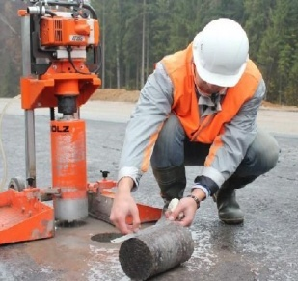
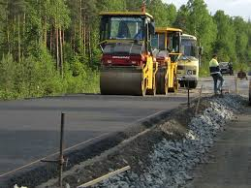
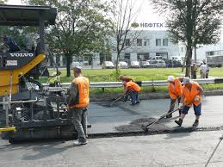
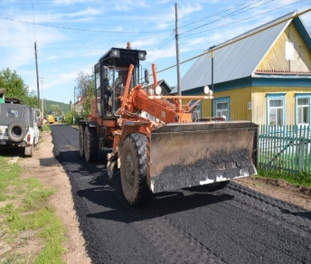
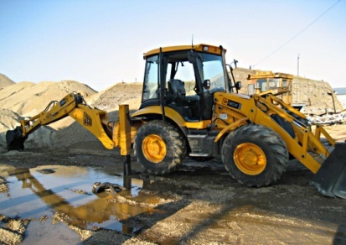
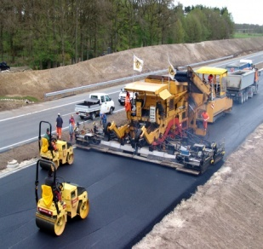



Подпрограмма «Развитие сети автомобильных дорог общего пользования Амурской области» государственной программы Амурской области «Развитие транспортной системы Амурской области нам 2014-2020 годы»
Расходы дорожного фонда за 2014 год – всего 5194,9 млн.рублей
297,7 млн.рублей | 3045,6 млн.рублей | 885,3 млн.руб. | 392,3 млн.рублей | 388,7 млн.рублей | 185,3 млн.руб.
Содержание ГКУ «Амурупрадор» с учетом уплаты налога на имущество автомобильных дорог | Строительство и реконструкция автомобильных дорог регионального значения | Содержание и ремонт автомобильных дорог регионального значения | Субсидии муниципальным образованиям на местные дороги | Мероприятия по ликвидации чрезвычайных ситуаций и последствий стихийных бедствий - восстановление дорог после наводнения 2013 года | Капитальный ремонт автомобильных дорог регионального значения
Показатели исполнения по расходам дорожного фонда
Завершены работы по строительству и реконструкции 35,2 км дорог по 11 объектам и 704,5 пог.м на 5 мостах . Выполнены проектные работы для 24 объектов дорожного хозяйства. | Отремонтировано 98,5 км дорог и 231,3 пог.м мостов, обеспечено содержание 6204 км автомобильных дорог регионального значения. | Приведено в нормативное состояние 59,4 км дорог и 223 пог.м искусственных сооружений, восста-новлено освещение на 11 км автомобильных дорог местного значения. | Восстановлено 736 км дорог, пострадавших в результате крупномасштабного наводнения, в т.ч. 429,1 км - региональные дороги, 306,9 км – местные дороги. | Проведен капитальный ремонт 16,8 км региональных дорог.

Slide 18



Государственная программы «Развитие системы социальной защиты населения Амурской области на 2014-2020годы» за 2014 год
Цель программы: Повышение качества жизни граждан отдельных категорий, проживающих в Амурской области
Расходы по программе за 2014 год - 8315,4 млн.рублей
Основные результаты | Факт
Количество граждан, получивших услуги по социальному обслуживанию (чел.) | 271 559
Доля семей с детьми, получивших меры социальной поддержки (%) | 100
Доля граждан, получивших меры социальной поддержки (%) | 100
Доля доступных для инвалидов объектов в общем объеме объектов (%) | 36,2

Slide 19

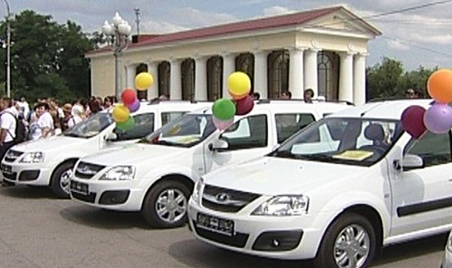



Мероприятие: Предоставление мер социальной поддержки многодетным семьям за 2014 год
Получила социальную выплату на приобретение автотранспорта 1 семья, имеющая 8 и более детей.
Предоставлена социальная поддержка более 6 000 семьям на оплату коммунальных услуг, питания и приобретения одежды и (или) обуви на детей, обучающихся в общеобразовательных организациях, проезда в общественном транспорте, освобождение от платы за лекарства, приобретаемые по рецептам врачей.
Предоставлен региональный материнский капитал на улучшение жилищных условий 687 семьям, родившим (усыновившим) третьего или последующего ребенка.
Предоставлена ежемесячная денежная выплата семьям, родившим третьего или последующего ребенка, до достижения им возраста трех лет на 3 353 детей.

Slide 20

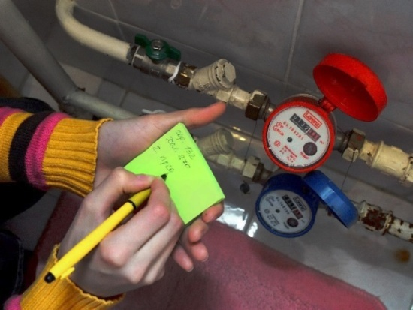
Государственная программа Амурской области «Модернизация жилищно-коммунального комплекса, энергосбережение и повышение энергетической эффективности в Амурской области на 2014 - 2020 годы» за 2014 год
Цель программы: Повышение качества и надежности предоставления жилищно-коммунальных услуг, повышение качества жилищного обеспечения граждан
Расходы на жилищное хозяйство - 110,2 млн. руб.
Расходы на коммунальное хозяйство - 2 403,1 млн. руб.
1) Сдерживание роста платы населения за коммунальные услуги за счет установления льготного тарифа на тепловую энергию. Возмещение расходов организациям ЖКХ от установления льготного тарифа составило 834,8 млн. руб.
В краткосрочный план на 2014-2015 гг. включен 31 многоквартирный дом. По заключенным в 2014 году 60 договорам подряда выдано авансовых платежей на сумму 25,0 млн. рублей.
2) Снижен износ объектов коммунальной инфраструктуры до уровня 55% за счет предоставления финансовой помощи органам местного самоуправления в сумме 365,1 млн. руб.
3) Содействие в укреплении финансовой устойчивости организаций ЖКХ за счет оказания им государственной поддержки в сумме 1 203,2 млн. руб.

Slide 21


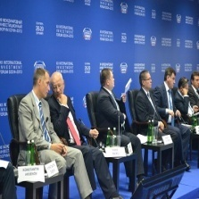
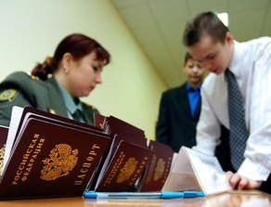

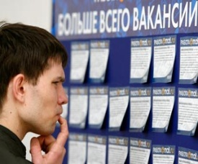
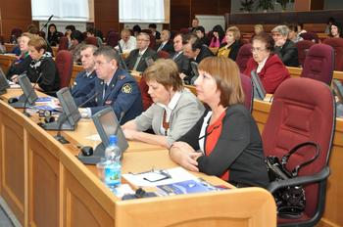

Государственная программа Амурской области «Экономическое развитие и инновационная экономика Амурской области на 2014 - 2020 годы» за 2014 год
Цель программы: Создание условий для устойчивого социально-экономического развития Амурской области
На реализацию государственной программы выделено всего 1 456,8 млн. рублей, в том числе на исполнение следующих подпрограмм (в млн. рублей):
47,0 | 108,5 | 0,6 | 1,2 | 479,6 | 694,6 | 125,3
Развитие экономического потенциала и формирование благоприятного инвестиционного климата | Развитие субъектов малого и среднего предпринимательства на территории области | Развитие внешнеэкономических и межрегиональных связей | Оказание содействия добровольному переселению в область соотечественников, проживающих за рубежом | Развитие внутреннего и въездного туризма | Содействие занятости населения | Обеспечение реализации государственной политики области в отдельных сферах управления
О Ц Е Н К А
Индекс физического объема валового регионального продукта составил 108,2 % к 2013 году; Рост производительности труда составил 108,4% к 2013 году | Число предприятий малого и среднего бизнеса, составило 30301 ед.; Объем налоговых поступлений от малого и среднего бизнеса в бюджеты всех уровней составил 2 091 млн. руб. | Число участников внешнеэкономической деятельности увеличено на 591 ед.; Межрегиональный товарооборот увеличен на 13% к 2013 году | 324 участника государственной программы, прибыли и зарегистрированы в УФМС России по Амурской области | Экскурсионными услугами воспользовались 500 социально-незащищенных граждан. Проведено 137 тематических выездов и экскурсий и обслужено 3 600 туристов. Проведен международный фестиваль «Амур – река дружбы» | Удельный рост трудоустроенных граждан в общей численности граждан, обратившихся за содействием в поиске работы составил 41,1%; 93,2% безработным гражданам (от общего числа безработных) назначены социальные выплат | Уровень выполнения задач органов исполнительной власти в сфера государственного управления составил 87,4%

Slide 22

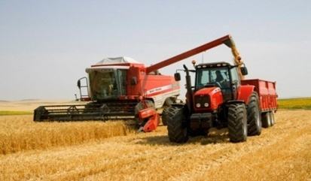
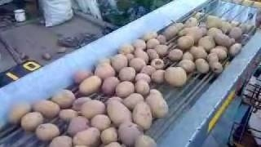
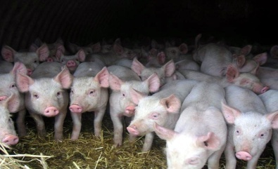
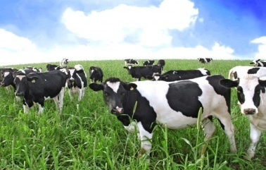
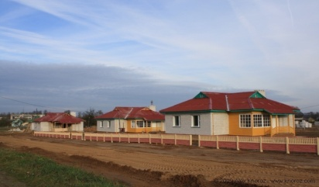
Государственная программа «Развитие сельского хозяйства и регулирование рынков сельскохозяйственной продукции, сырья и продовольствия Амурской области на 2014-2020 годы»
Цель программы:
Создание условий для устойчивого развития агропромышленного комплекса и улучшения качества жизни в сельской местности Амурской области
Основные мероприятия программы | 2014
1.Обеспечение потребления населения основными продуктами питания
Зерновые и зернобобовые, тыс.тонн | 417,7
Картофель, тыс.тонн | 298,1
Производство скота и птицы, тыс.тонн | 54,8
Производство молока, тыс.тонн | 140,3
Поголовье крупного рогатого скота мясных пород, тыс.голов | 81,2
2.Обновление машинотракторного парка
Трактора, ед. | 13
Комбайны, ед. Посевные комплексы, ед. | 17 5
3.Улучшение жилищных условий граждан, молодых семей и молодых специалистов на селе
Ввод(приобретение) жилья, тыс.кв. м. | 5,97

Slide 23
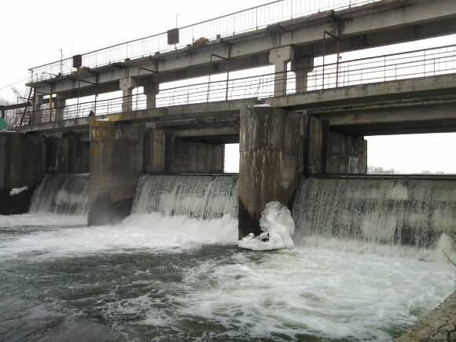
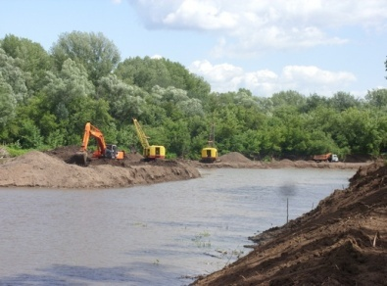
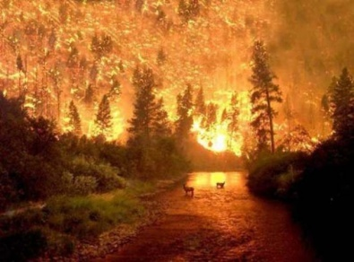
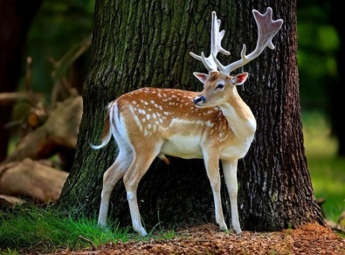
Государственная программа «Охрана окружающей среды в амурской области на 2014 - 2020 годы »
Цель программы:
Повышение уровня экологической безопасности и сохранение природных систем
Основные результаты | факт
Разработана проектная документация по капитальному ремонту гидротехнических сооружений (шт.) | 3
Установлено специализированных знаков обозначения водоохранных зон и прибрежных защитных полос (шт.) | 314
Расчищено и углублено русло рек (км.) | 6,8
Потушено лесных пожаров на землях лесного фонда (тыс.га) | 176185,7
Произведена очистка береговой полосы водных объектов (км.) | 57
Поддержание и улучшение кормовой базы диких животных, в том числе (выложено, заготовлено):
- сено (тн.) | 46,9
- веточных кормов (шт.) | 1310
-зерновых отходов (тн.) | 515,6
- кормушек (шт.) | 50
- соль (тн.) | 22,4
Отстрелено волков (особей) | 146

Slide 24
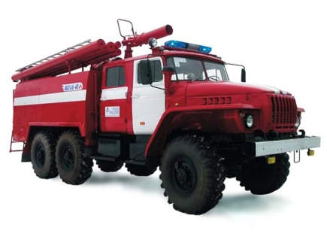
Государственная программа «Снижение рисков и смягчение последствий чрезвычайных ситуаций природного и техногенного характера, а также обеспечение безопасности населения области на 2014 - 2020 годы»
»
Цель: Минимизация социального, экономического и экологического ущерба, наносимого населению, экономике и природной среде Амурской области от чрезвычайных ситуаций природного и техногенного характера, ведения военных действий, совершения актов терроризма, экстремизма и правонарушений
Расходы по государственной программе (млн.рублей): | План | Факт
Всего, в т.ч.: | 935,6 | 900,8
Подпрограмма «Обеспечение пожарной безопасности" | 732,9 | 709,4
Подпрограмма "Развитие системы гражданской обороны, защиты населения и территорий от чрезвычайных ситуаций" | 186,5 | 175,8
Подпрограмма «Профилактика правонарушений, профилактика терроризма и экстремизма» | 11,9 | 11,5
Подпрограмма "Обеспечение реализации основных направлений государственной политики области в сфере гражданской обороны, защиты населения и территорий от чрезвычайных ситуаций" | 4,3 | 4,1
Основные результаты: | План | Факт
Снижение количества чрезвычайных ситуаций природного и техногенного характера, пожаров, а также происшествий на водных объектах, % | на 1 % | на 7 %
Доля населенных пунктов Амурской области, оборудованных действующей системой оповещения населения о чрезвычайных ситуациях, % | 100 % | 100 %
Снижение количества погибших на пожарах, % | на 0,5 % | на 23,2 %
Снижение количества подростков, состоящих на учете в органах внутренних дел, % | на 2,5 % | на 14,5%

Slide 25
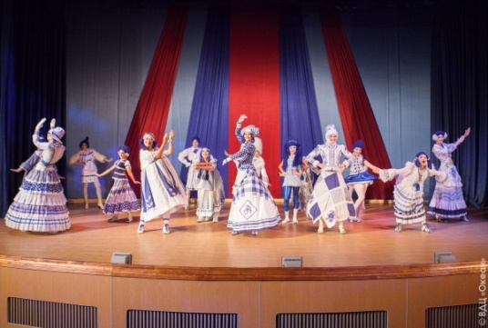
Государственная программа «Развитие и сохранение культуры и искусства Амурской области на 2014-2020 годы»
Цель : Обеспечение прав граждан на культурную деятельность и свободный доступ к ценностям культуры и искусства, а также сохранение национальной самобытности народов
Расходы по программе, (млн.рублей) | План | Факт
Всего, в том числе: | 331,9 | 309,2
Профессиональное искусство | 111,1 | 105,4
Народное творчество и досуговая деятельность | 32,2 | 23,8
Архивное дело | 16,8 | 16,3
Историко-культурное наследие | 36,9 | 35
Библиотечное обслуживание | 48,5 | 47,8
Мероприятия в сфере культуры и искусства | 28,6 | 28,4
Основные результаты | План | Факт
Удельный вес населения Амурской области, посещающего театрально зрелищные, концертные мероприятия, в общей численности населения, в процентах | 20,67 | 32,4
Доля населения Амурской области, охваченного музейным обслуживанием, в процентах | 58 | 60
Доля населения Амурской области, охваченного библиотечным обслуживанием, в процентах | 4,1 | 4,2
Объем архивных фондов, ед. хранения | 720500 | 720500

Slide 26

Государственная программа «Развитие физической культуры и спорта на территории Амурской области на 2014-2020 годы»
Цель : Создание условий, обеспечивающих возможность гражданам систематически заниматься физической культурой и спортом
Расходы по программе, (млн.рублей) | План | Факт
Всего, в том числе: | 203,7 | 197,6
Обеспечение деятельности ГАУ "Областного центра развития спорта" | 109,2 | 104,8
Совершенствование материально-технической базы для занятий физической культурой и спортом в муниципальных образованиях области | 5,5 | 5,5
Проведение областных смотров конкурсов и всероссийских массовых спортивных соревнований | 0,7 | 0,7
Осуществление единовременных выплат амурским спортсменам и их тренерам за высокие спортивные достижения | 0,9 | 0,9
Адресная финансовая поддержка спортивных организаций, осуществляющих подготовку спортивного резерва для сборных команд Российской Федерации | 7,5 | 7,5
Основные результаты | План | Факт
Доля населения Амурской области, систематически занимающегося физической культурой и спортом, в процентах | 14 | 16,3
Доля населения Амурской области с ограниченными возможностями здоровья и инвалидов, систематически занимающихся физической культурой и спортом, в общей численности данной категории населения области, в процентах | 2,5 | 2,5
Обеспеченность населения Амурской области спортивными сооружениями на 100 тыс. населения, ед. | 261 | 280
Количество победителей и призеров чемпионатов, кубков, первенств мира, Европы, России, чел. | 25 | 50

Slide 27
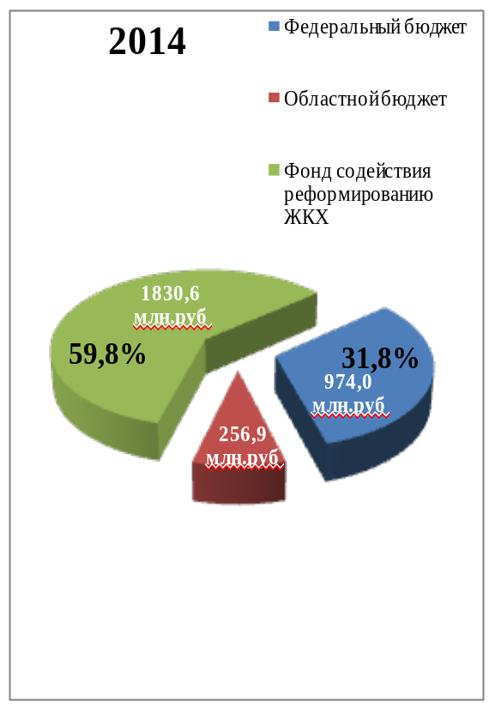
Государственная программа «Обеспечение доступным и качественным жильем населения Амурской области на 2014 – 2020 годы»
Направление
Достигнутый результат
Повышение устойчивости жилых домов
1125,8 млн.руб.
Построено объектов площадью 43,8 тыс.кв.м, что позволило переселить более 2 000 жителей г.Тында.
Переселение граждан из ветхого жилищного фонда в зоне БАМа
Приобретено на первичном и вторичном рынке 121 жилое помещение площадью 7,0 тыс.кв. м., переселено 313 человек
105,1 млн.руб.
Обеспечение жильем молодых семей
Оплачено 36 свидетельств на получение соц.выплат на приобретение (строительство) жилья
26,4 млн.руб.
Обеспечение жильем сельских жителей
73,0 млн.руб.
Построено (приобретено) жилья общей площадью 6,0 тыс.кв.м., для 73 семей граждан, молодых семей и молодых специалистов
Переселение граждан из аварийного жилищного фонда
Построено 47 многоквартирных домов в 13 муниципальных образованиях, общей жилой площадью более 65,5 тыс. кв.м., переселено 3,6 тыс.человек
1830,6 млн.руб.

Slide 28
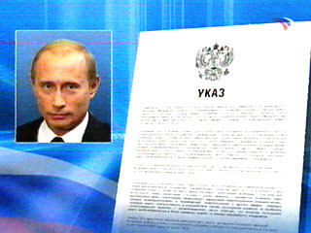



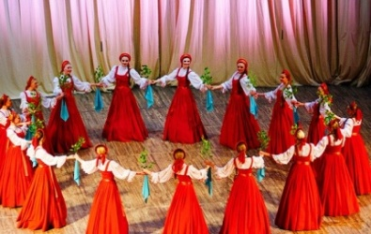

Расходы областного бюджета в 2014 году на оплату труда отдельных категорий работников, определенных «майскими» Указами Президента РФ
Педагогические работники сферы образования
6 348,1 млн. рублей
8 869,0 млн. рублей
Медицинские работники
1 514,4 млн. рублей
Работники учреждений культуры
883,7 млн. рублей
Социальные работники
122,8 млн. рублей

Slide 29

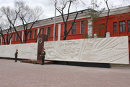


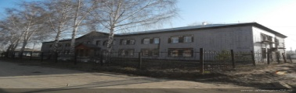

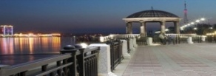
Сведения о финансировании социально-значимых объектов капитального строительства в 2014 году
Бюджетные назначения | Предусмотрено (млн.руб.) | Фактическое финансирование (млн.руб.) | Отклонение (млн.руб.) | Причины отклонения
Федеральный бюджет | 479,7 | 479,4 | 0
Областной бюджет | 185,0 | 175,6 | - 9,4 | Проведение кассовых выплат в пределах фактически выполненных объемов работ
Завершенные объекты
* Строительство (реконструкция) 11 детских дошкольных учреждений в 7 муниципальных образованиях области, создание 937 дополнительных мест
* Реконструкция здания школы под размещение ГБУЗ АО "Соловьевская участковая больница", Тындинский район, с.Соловьевск
* Памятник труженикам тыла к 70-летию со Дня Победы в Великой Отечественной Войне
* Сельский дом культуры в с.Усть-Нюкжа, Тындинский район
Переходящие объекты
Техническая готовность
* Берегоукрепление и реконструкция набережной р.Амур г.Благовещенск
82,2%
* Строительство спортивного корпуса с плавательным бассейном 25 x 11 и детской ванной 10 x 6 в кв. 367 города Свободный
20%
*Реконструкция здания для размещения специального учреждения для содержания иностранных граждан и лиц без гражданства, подлежащих административному выдворению за пределы РФ или депортации, с.Белогорье
48%

Slide 30
Контактная информация:
Министерство финансов Амурской области
Адрес: Амурская область, г. Благовещенск, Ленина ул., 135, 675023
Телефон: (4162) 203-400, 203-412
Факс: (4162) 37-39-44, 53-27-71
Е-mail: mail@fin.amurobl.ru
Website: http://www.fin.amurobl.ru/

Slide 31
Межбюджетные трансферты за 2017 год
ДОХОДЫ
РАСХОДЫ
районный бюджет
бюджеты поселений
районный бюджет
бюджеты поселений
861,3
млн. руб.
27,2
млрд. руб.
55,2
млрд. руб.
29,6
млрд. руб.
19,4 млрд. руб. (МБТ*)
Доходы
консолидированного бюджета
Расходы
консолидированного бюджета
53,8 млрд. руб.
65,4 млрд. руб.
- межбюджетные трансферты местным бюджетам (МБТ)
Дефицит консолидированного бюджета составил 11,6 млрд.руб.

Slide 32
Виды финансовой помощи
В 2017 году из районного бюджета бюджетам поселений была оказана финансовая помощь на сумму 69,2 млн. рублей
Дотации на выравнивание бюджетной обеспеченности бюджетов поселений
35,0 млн. руб.
Иные межбюджетные трансферты на покрытие первоочередных расходов бюджетов поселений
34,2 млн. руб.

Slide 33
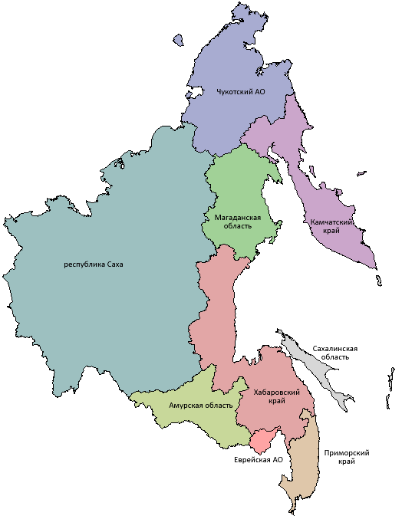
Амурская область по итогам 2014 года занимает
7 место по ДФО по доходам в расчете на 1 жителя
Доходы в расчете на 1 жителя, (тыс.руб.)
Сахалинская область
Чукотский АО
Магаданская область
Республика САХА (Якутия)
Камчатский край
Хабаровский край
Амурская область
Приморский край
Еврейская АО

Slide 34
Градация субъектов Российской Федерации по уровню расходов на одного жителя за 2014 год
Расходы на 1 жителя за 2014 год | Субъекты РФ, примеры | Количество субъектов Российской Федерации
 |  | по расходам на социальное обеспечение | по расходам на национальную экономику | по расходам на жилищно-коммунальное хозяйство | по расходам на образование | по расходам на здравоохранение
1. от 113 до 20 тыс.руб. | Ненецкий АО | 4 | 11 | 8 | 17 | 7
 | Сахалинская область
 | Магаданская область
 | Республика Саха (Якутия)
 | Чукотский автономный округ
2. от 20 до 10 тыс.руб. | г. Москва | 11 | 20 | 4 | 62 | 13
 | Амурская область
 | Хабаровский край
 | г. Санкт-Петербург
3. 10 до 0,8тыс.руб. | Ленинградская обл. | 68 | 52 | 71 | 4 | 63
 | Ульяновская область
 | Пензенская область
 | Брянская область
 | Тамбовская область

Slide 35
Спасибо за внимание!

